Slide 1

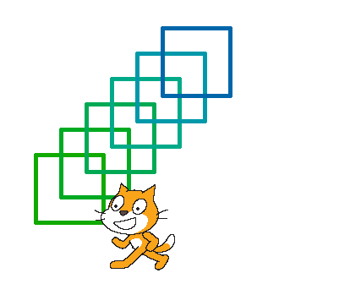
Інформатика
Сьогодні
Урок
№25
Проєктна діяльність.
Обмін складеними проєктами

Slide 2
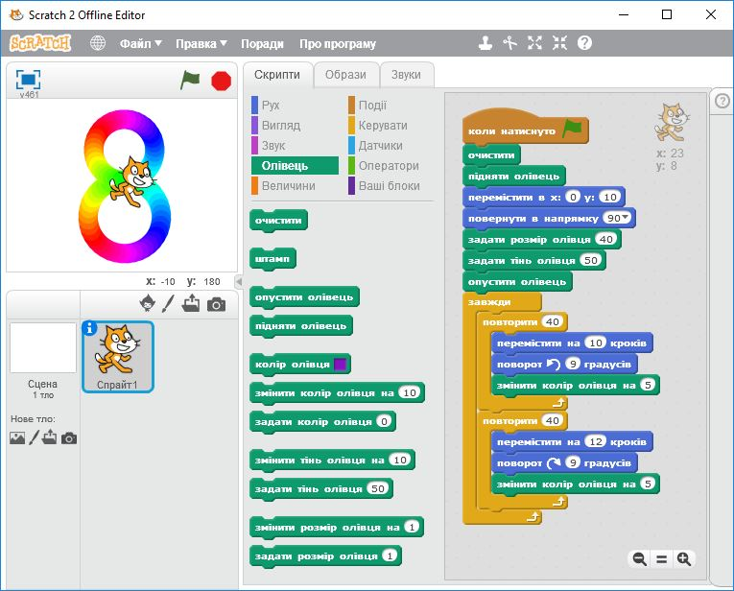
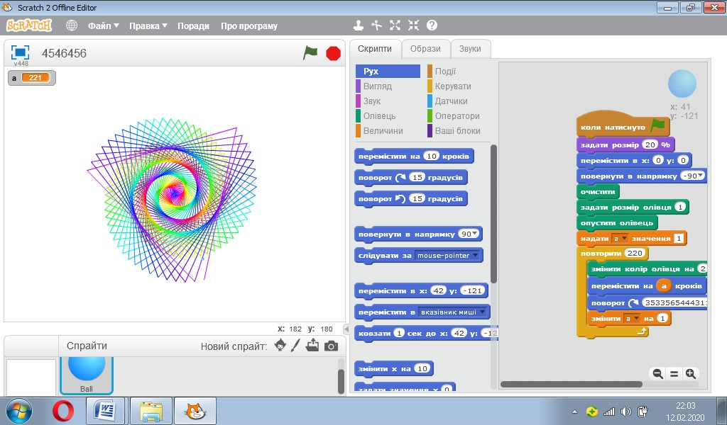
Сьогодні
30.03.2022
Як складати проєкт у середовищі Скретч?
Тобі з друзями вже багато разів доводилося працювати над проєктами на інших уроках. Зображення виконавців, для яких встановлені властивості, фон сцени й алгоритм, які можна зберегти у файлі та завантажити собі на комп’ютер чи відкрити, у середовищі Скретч об’єднані під однією назвою — проєкт.

Slide 3

Сьогодні
30.03.2022
Як складати проєкт у середовищі Скретч?
Чому виріб, який ти самостійно плануєш і готуєш на уроках з технологій і дизайну, та файл у середовищі Скретч мають однакову назву — проєкт?

Slide 4
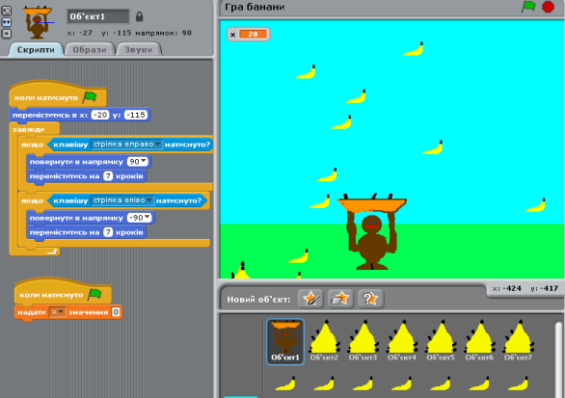
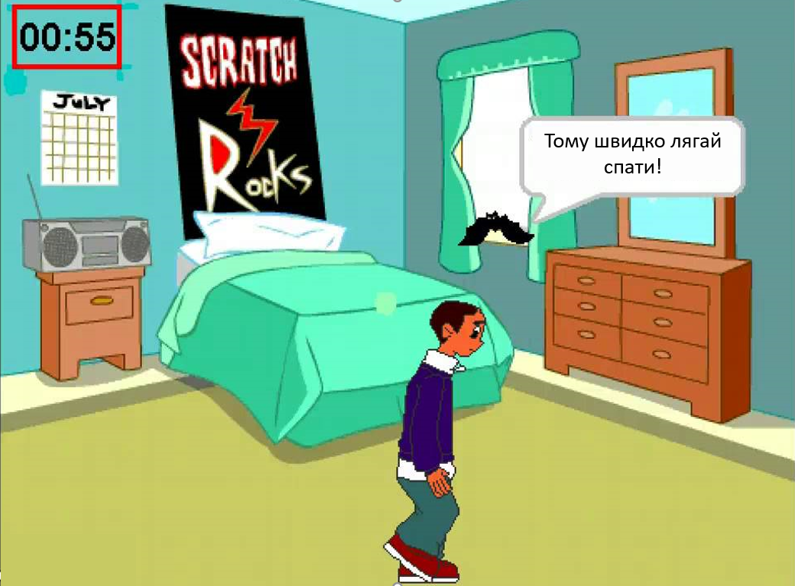
Сьогодні
30.03.2022
Як складати проєкт у середовищі Скретч?
У середовищі Скретч можна розв’язувати різноманітні задачі, створювати цікаві проєкти: історії, мультфільми, ігри та навіть навчальні програми.

Slide 5
Сьогодні
30.03.2022
Створюючи власний проєкт, використовуй план:
1. Придумай ідею проєкту. За потреби обговори її з друзями, вчителем, батьками. Якщо необхідно, використай навчальний матеріал уроків.
2. Передбач результат проєкту — які події мають відбуватися на сцені.
3. Сплануй хід виконання проєкту: придумай виконавців і їхні образи, поміркуй про фон сцени, визнач послідовність зміни подій на сцені.
4. Реалізуй сплановане в середовищі Скретч. Пам’ятай, що для того, щоб на сцені відбулася деяка подія, можна використати різні команди. Проєкт буде цікавим для інших користувачів, якщо в ньому використано щонайменше команд. Якщо проєкт буде виконуватись групою, то потурбуйтесь, щоб правильно розподілити завдання в групі. Добре, коли після спільного обговорення і планування кожен складе алгоритм для окремого виконавця, а тоді хтось об’єднає всі алгоритми виконавців в одному файлі проєкту.
5. Збережи проєкт і перевір відповідність його результату попередньому задуму.

Slide 6

Сьогодні
30.03.2022
Як складати проєкт у середовищі Скретч?
Як відрізняється план підготовки проєкту, якщо його створювати одному, від плану проєкту, який буде реалізований у групі?

Slide 7

Сьогодні
30.03.2022
Як обмінюються складеними проєктами?
Для усіх, хто працює в середовищі Скретч, на сайті за посиланням https://scratch.mit.edu/ створена спільнота. Тобі вже доводилося використовувати меню Створити для того, щоб перейти в редактор Скретч онлайн.

Slide 8
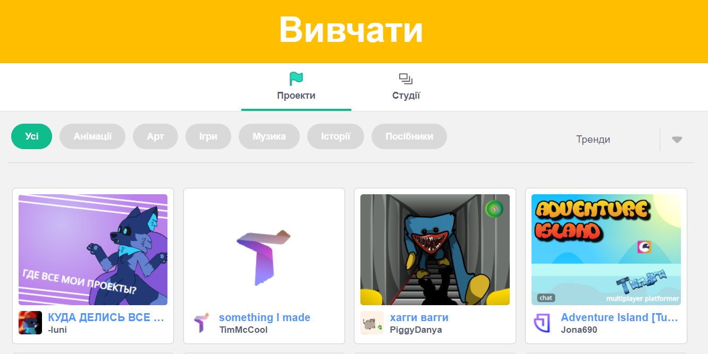
Сьогодні
30.03.2022
Як обмінюються складеними проєктами?
Якщо обрати Вивчати, тоді можна перейти в бібліотеку проєктів, які створила спільнота Скретч.
Які групи проєктів подані на сторінці Вивчати сайту Скретч? Перевір відповідь за допомогою сайту.

Slide 9
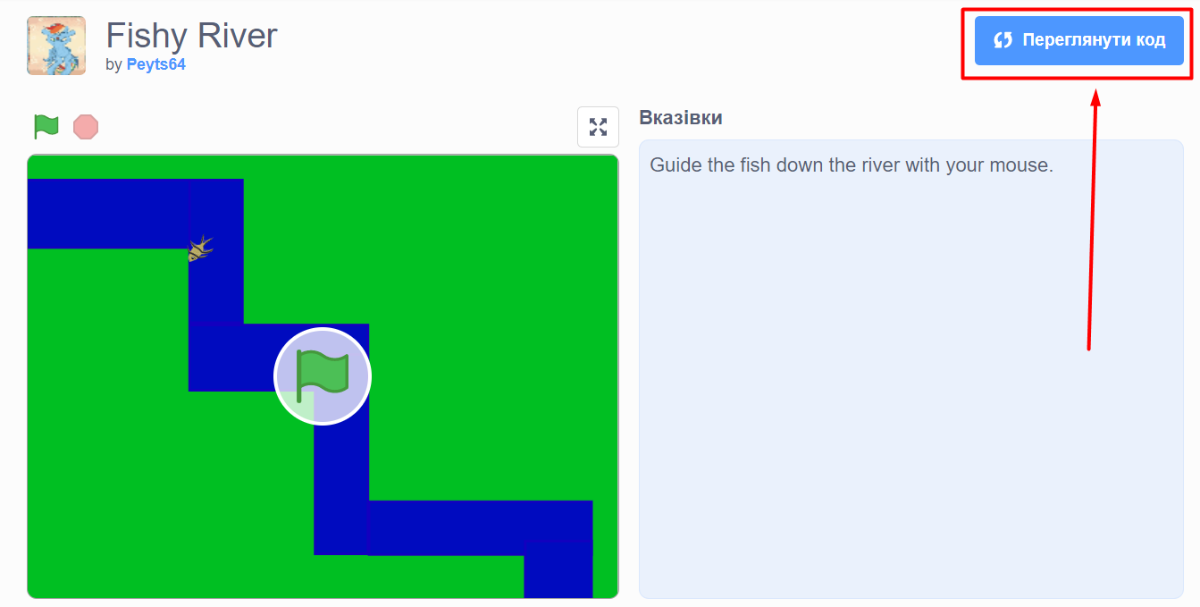
Сьогодні
30.03.2022
Як обмінюються складеними проєктами?
З допомогою дорослих ти також можеш приєднатись до спільноти та розміщувати свої проєкти. Щоб переглянути проєкт у бібліотеці, достатньо обрати його у списку та перейти до сторінки проєкту.
Керування проєктом здійснюється так само, як і в середовищі Скретч. А щоб переглянути, які команди використані в алгоритмі проєкту, та спробувати створити свій, слід натиснути кнопку Переглянути код.

Slide 10
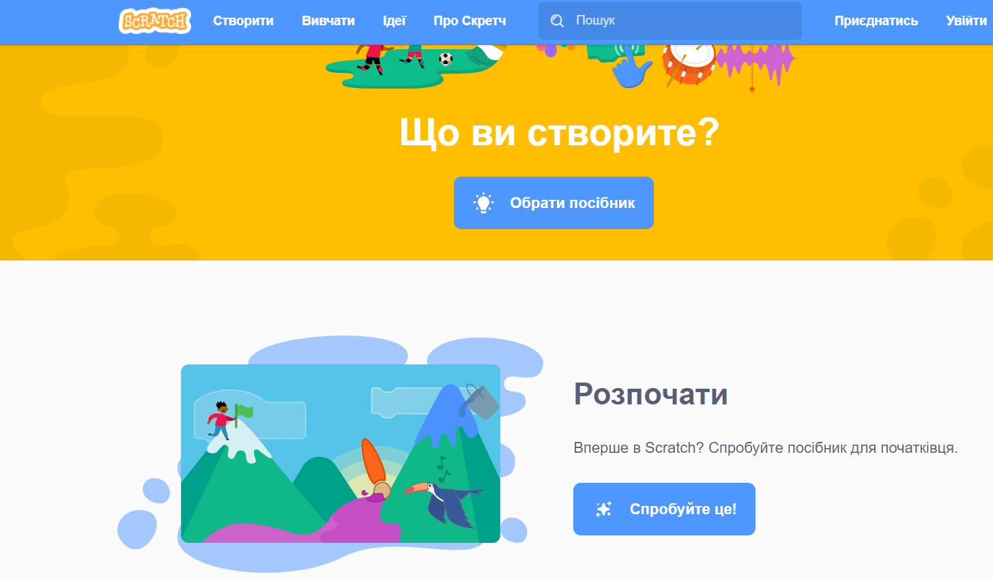
Сьогодні
30.03.2022
Як обмінюються складеними проєктами?
Багато корисного є на сайті Скретч на сторінці Ідеї: посібник, настанови до окремих проєктів і приклади проєктів для початківців.

Slide 11

Сьогодні
30.03.2022
До нових зустрічей!
Чудово провели час. Приходь ще!

